Slide 1
Конструкторы оружия ВОв (Стрелковое оружие, танки, авиаконструкторы)
Работу выполнили Владислав Пузырьков и Дмитрий Краснов Гимназия №6 10 «Б» Класс

Slide 2
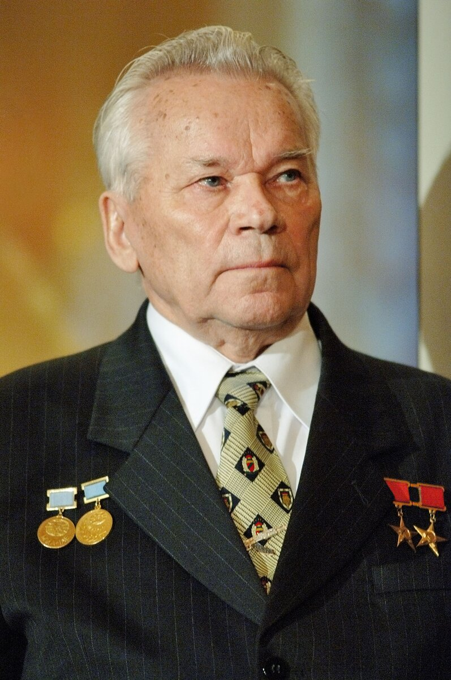
Конструкторы стрелкового оружия
Михаил Тимофеевич Калашников — выдающийся конструктор стрелкового оружия в СССР и России.
Михаил Калашников разработал автомат, который впоследствии стал известен как АК-47. В 1949 году автомат Калашникова был принят на вооружение, а в 1950-х годах лицензии на производство автоматов передали 18 странам — союзникам СССР. Кроме того, в ряде государств развернули производство автомата без лицензии. Вкупе с надежностью и простотой эксплуатации это позволило АК стать самым распространенным стрелковым оружием во всем мире.

Slide 3
АК-47

Slide 4
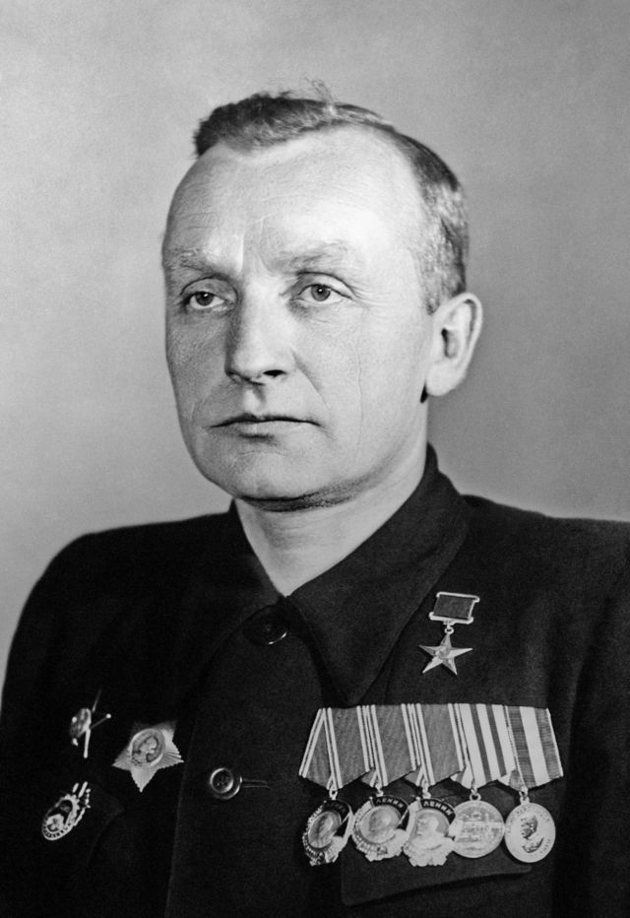
Конструкторы стрелкового оружия
Георгий Семёнович Шпагин - советский конструктор стрелкового оружия, самым известным творением которого был пистолет-пулемёт ППШ-41.
Начав разработку нового оружия, Шпагин сделал особый упор на скорость производства. Со сложнейшей задачей он справился блестяще. Его пистолет-пулемёт могло сделать любое предприятие, располагавшее прессовым оборудованием, а во время войны таких предприятий было около двух десятков.
21 декабря 1940 года неприхотливое оружие системы Шпагина было принято на вооружение Красной Армии.

Slide 5
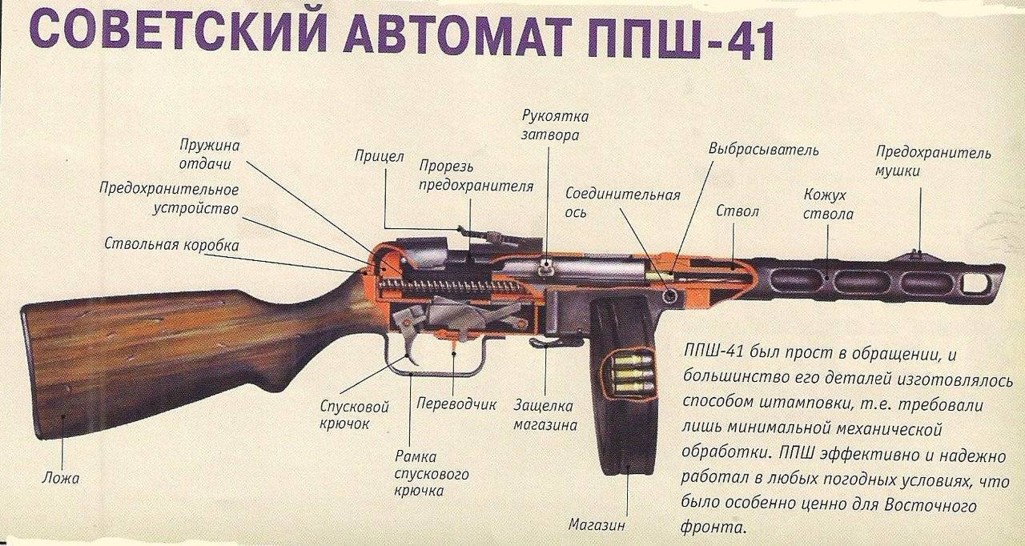
ППШ-41
ППШ пользовался на фронте высоким авторитетом. Солдаты прозвали безотказное оружие «папашей», в честь него складывали частушки и стихи.

Slide 6
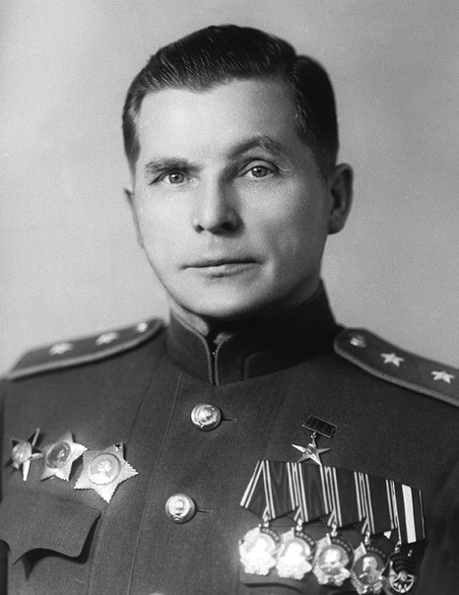
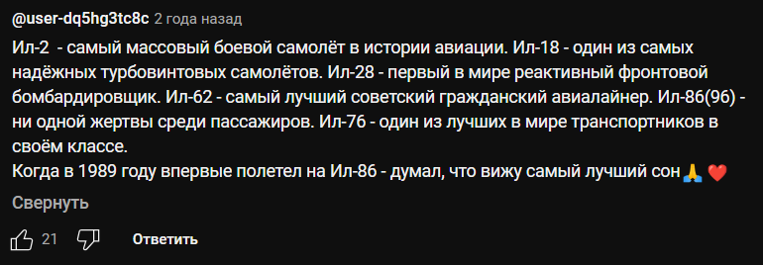
Авиаконструкторы
Сергей Владимирович Ильюшин - советский авиаконструктор, основатель конструкторского бюро самолетов имени Ильюшина. Он спроектировал штурмовик Ил-2, который совершил свой первый полет в 1939 году. Это самый производимый военный самолет, и он остается вторым по количеству производимых самолетов в истории, с более чем 36 000 построенных, после американской Cessna 172.

Slide 7
Ил-2 «Штурмовик»

Slide 8
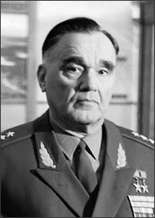
Авиаконструкторы
Александр Сергеевич Яковлев – советский авиаконструктор
Под руководством Яковлева ОКБ 115 выпустило свыше 200 типов и модификаций летательных аппаратов, в том числе более 100 серийных. С 1932 года самолёты ОКБ непрерывно находятся в крупносерийном производстве и эксплуатации. За 70 лет построено 70 000 самолётов «Як». Во время Великой Отечественной войны для фронта было построено 40 000 самолётов «Як». На самолётах КБ Яковлева установлено 74 мировых рекорда.

Slide 9
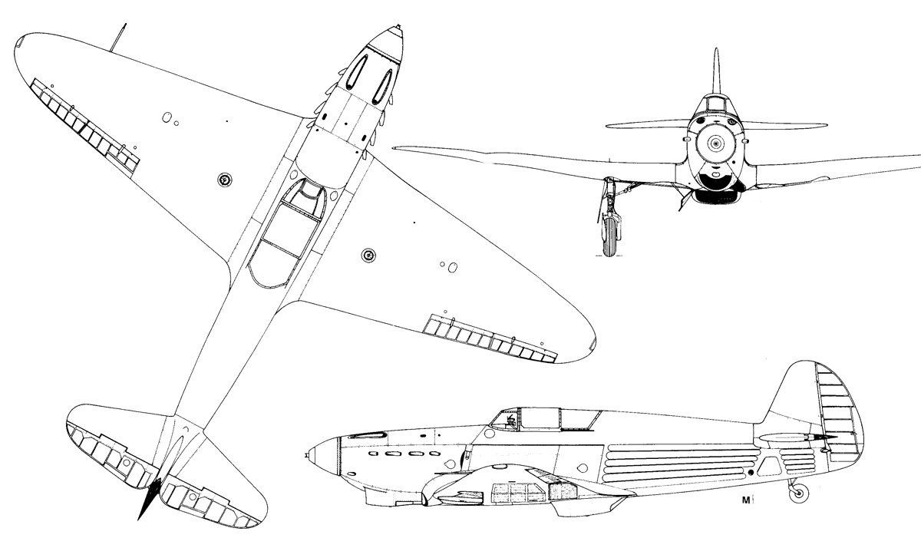
Як-1
Як-1 — советский одномоторный самолёт-истребитель Второй мировой войны. Первый боевой самолёт, разработанный заводом № 115 под управлением Александра Сергеевича Яковлева. Производился с 1940 по 1944 годы.

Slide 10
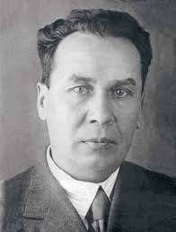
Танкостроители
Михаил Ильич Кошкин — советский инженер-конструктор.
Создатель и первый главный конструктор танка Т-34, начальник танкостроения Харьковского паровозостроительного завода имени Коминтерна.

Slide 11
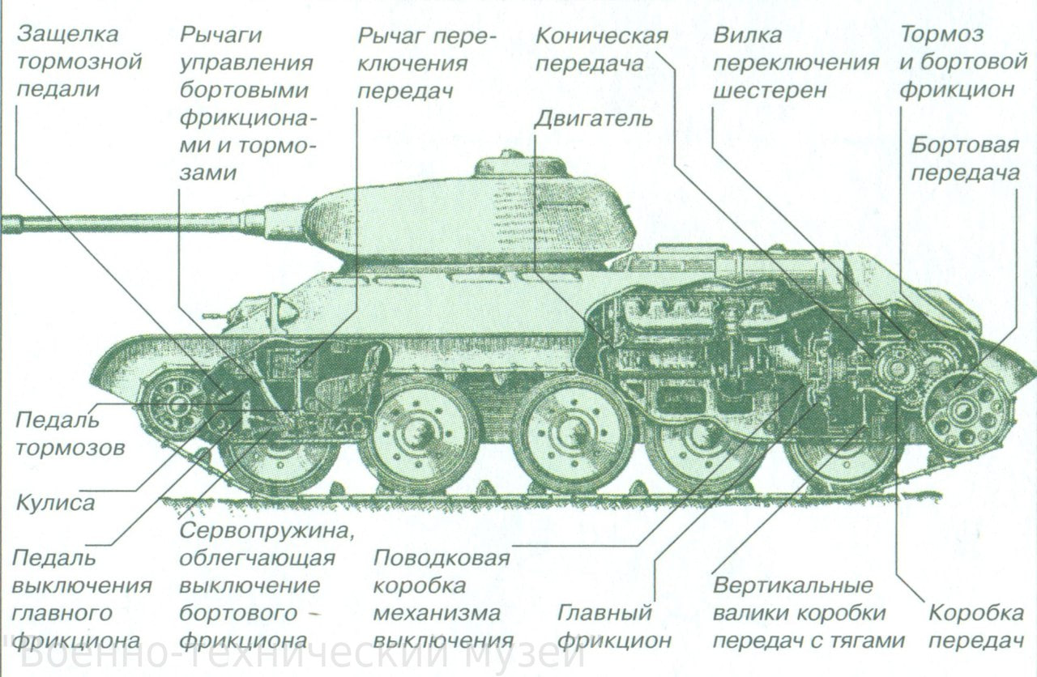
Т-34

Slide 12
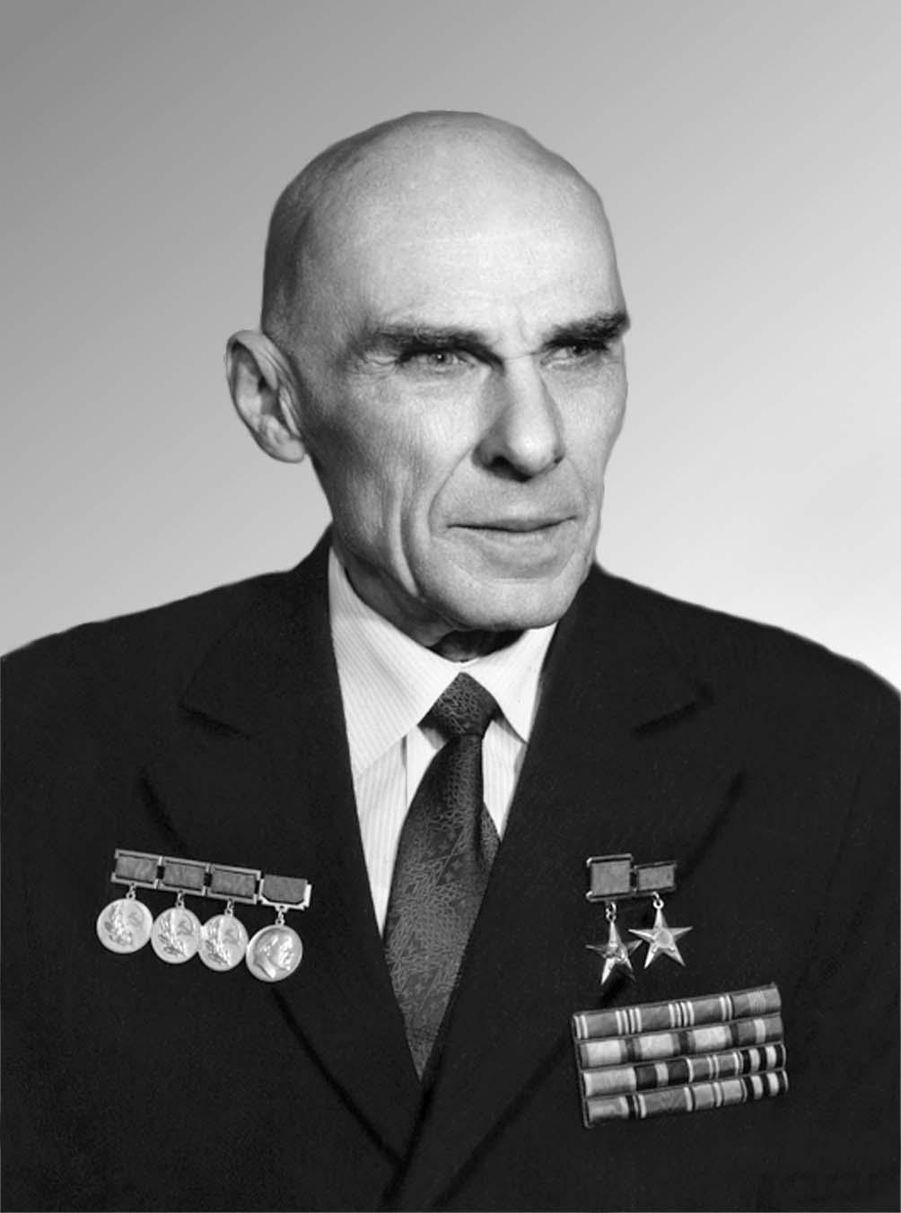
Танкостроители
Морозов Александр Александрович – главный конструктор Уральского танкового завода №183 имени Коминтерна Наркомата танковой промышленности СССР, город Нижний Тагил Свердловской области; начальник и главный конструктор Харьковского конструкторского бюро машиностроения Министерства оборонной промышленности СССР, Украинская ССР.

Slide 13
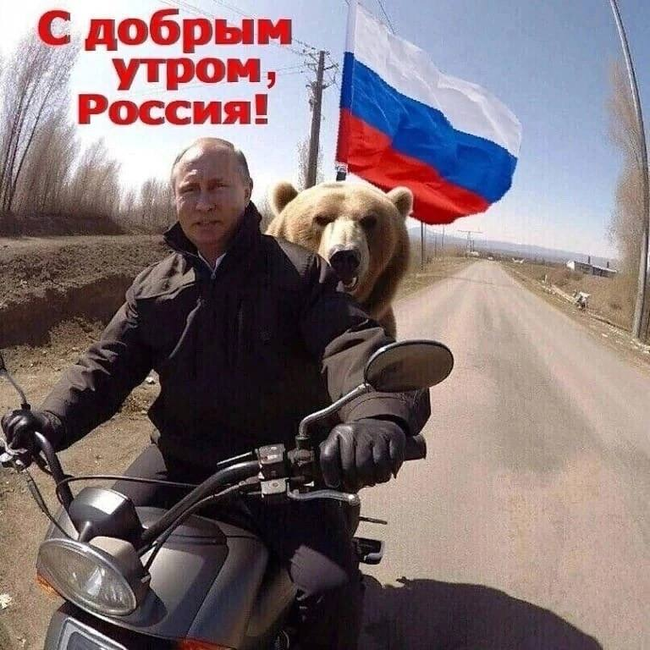
Благодарим всех за внимание

